Slide 1
ロータリーとは
202４.６.１５源流セミナー
RI第２６８０地区（兵庫）
パストガバナー 石井良昌
（尼崎西）

Slide 2
ロータリーの創立
１９０５年２月２３日
シカゴのディアボーン街の鉱山技師の
ガスターバス・ロアの事務所のある
ユニティビル７１１号室に、弁護士の
ポール・ハリスら次の４人が集まったのが
ロータリーの最初であり、創立となった

Slide 3
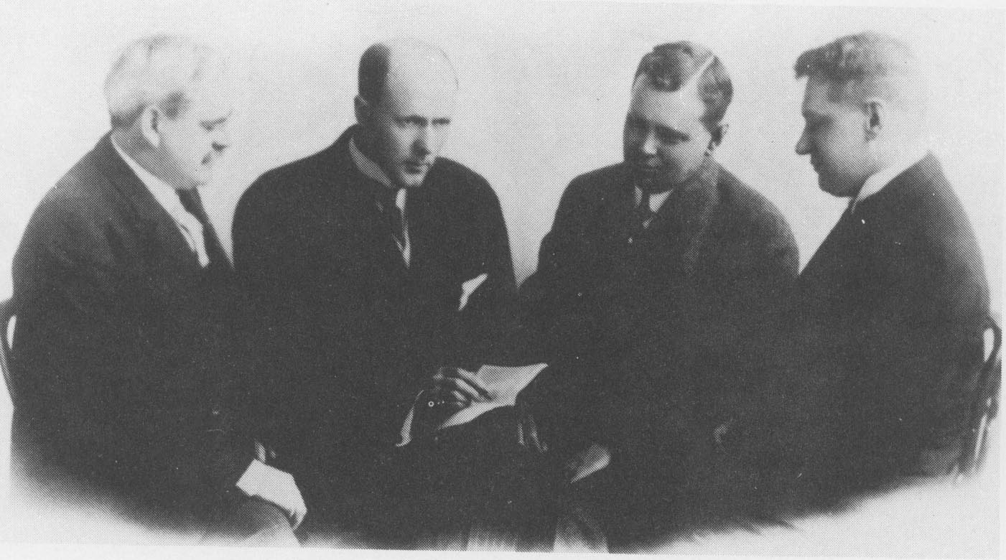
シルベスターシール
ポールハリス
ガスターバス ロア
ハイラムショーレー
Notes:
シルベスター・シール石炭商、ポール・ハリス弁護士、ガスターバス・ロア鉱山技師、 ハイラム・ショーレー洋服仕立て業の４人ガ集まったのがロータリーの最初であったといわれています。
１９０５年２月２３日が創立となりました。

Slide 4
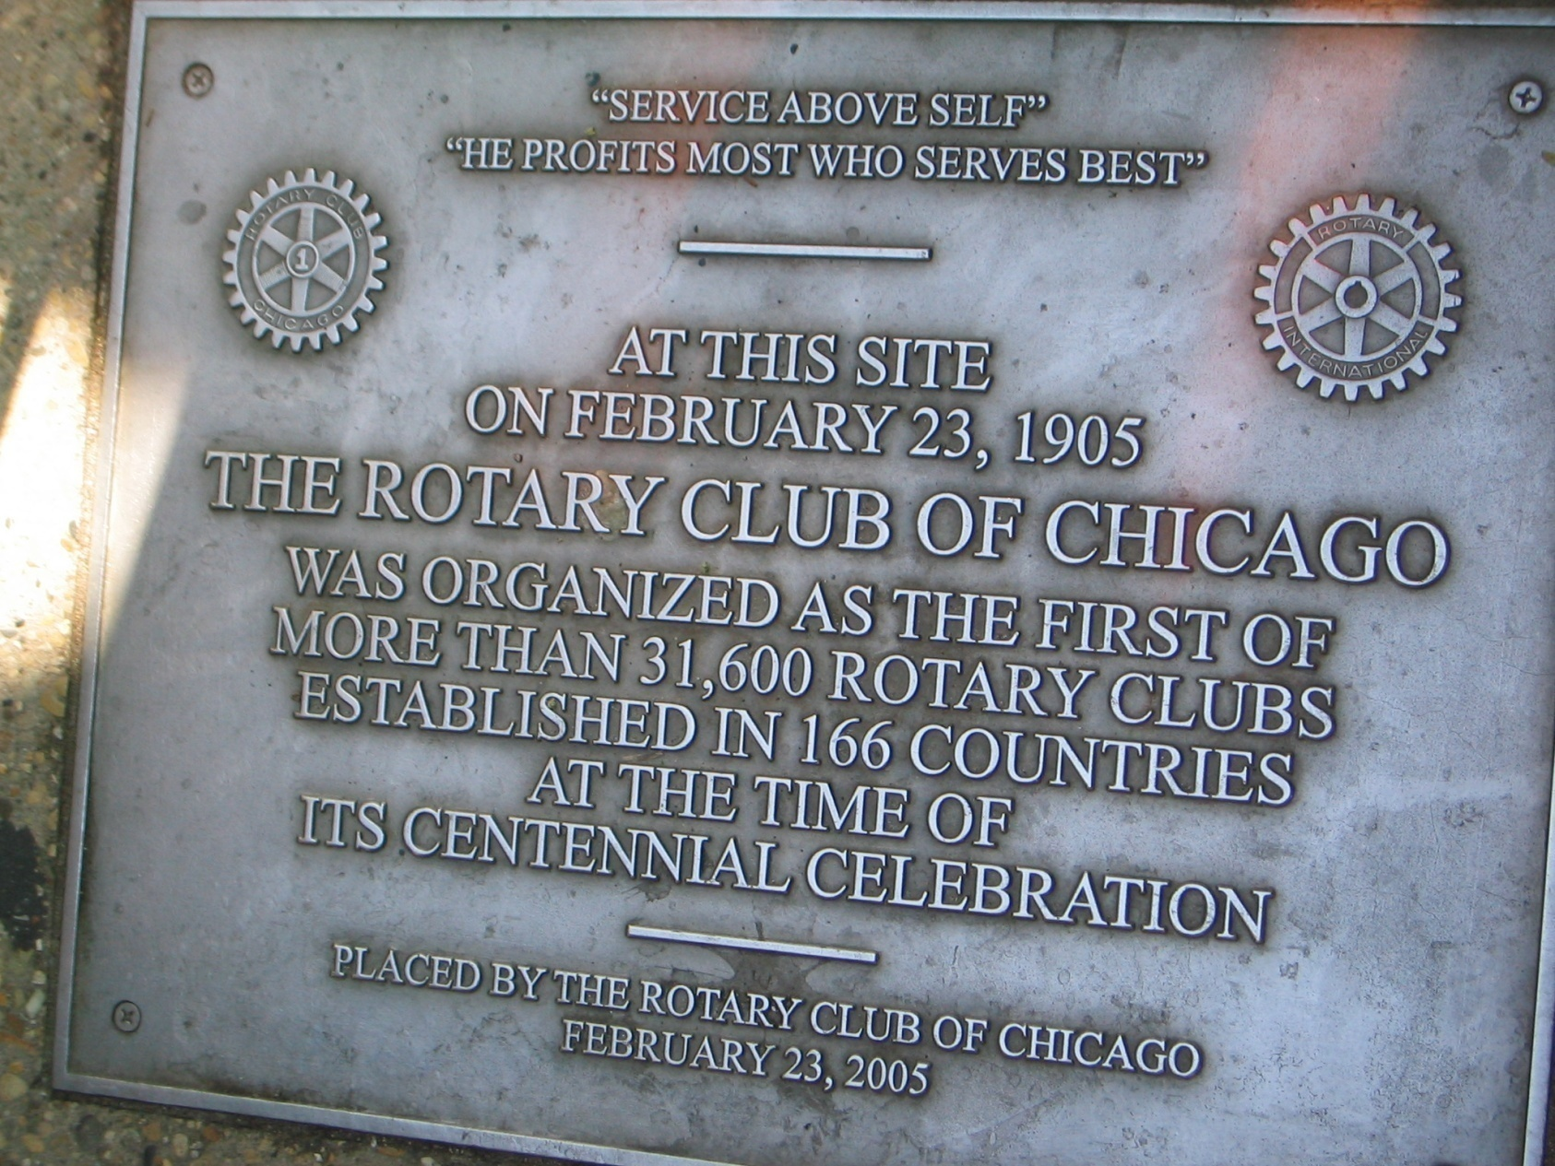
ユニティビルの跡地の歩道に
Notes:
シカゴ市ディアボーン街にあるユニティビルのあった土地の前の歩道に
ロータリー１００周年を記念して、シカゴRCが銘板を歩道に入れました。
この銘板には１９０５年２月２３日に創立され、31600クラブの最初のクラブ
として創立されたと書いてありました。その上のほうにはロータリーのモットーが
書かれております。私がガバナーエレクトの時に行って写真を撮ってきました。

Slide 5
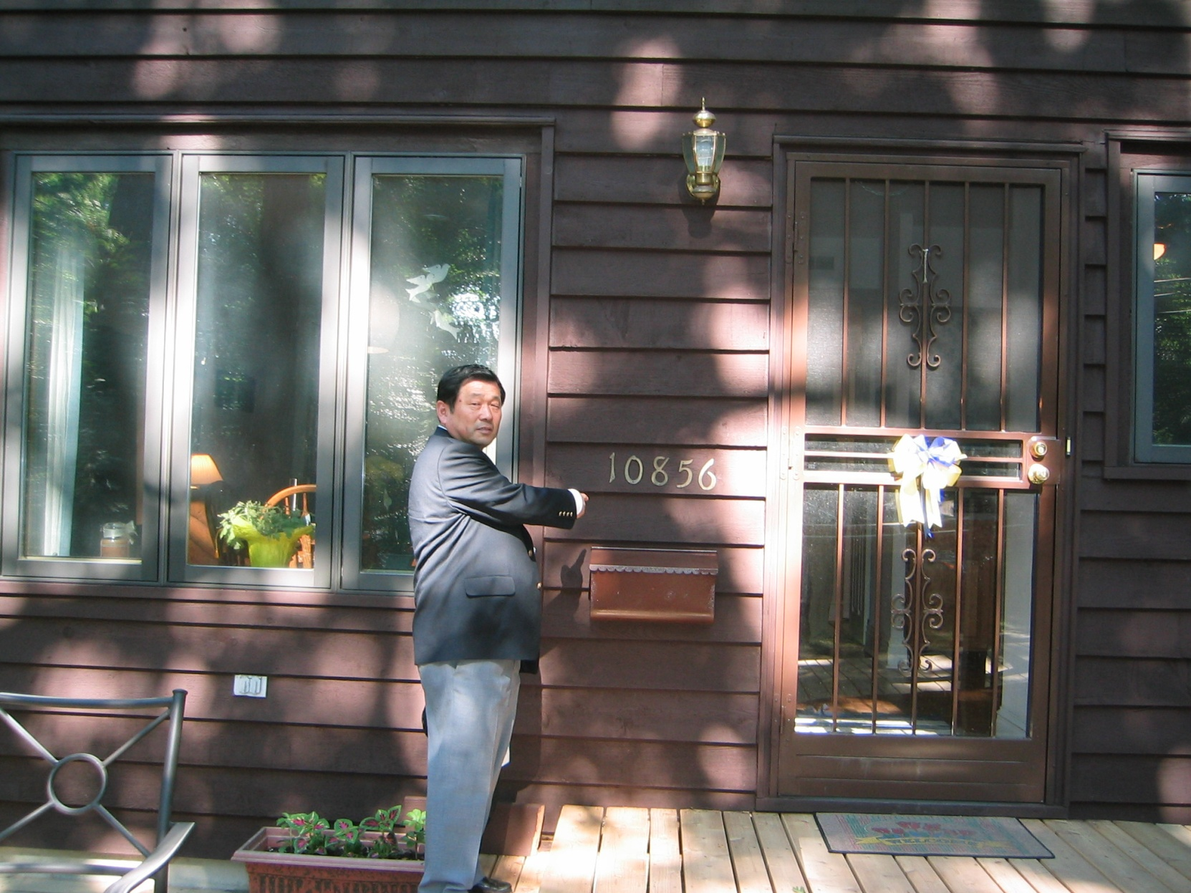
Ｐハリスと妻ジーン・トムソンが住んでいたシカゴ郊外のカムリー・バンク

Slide 6
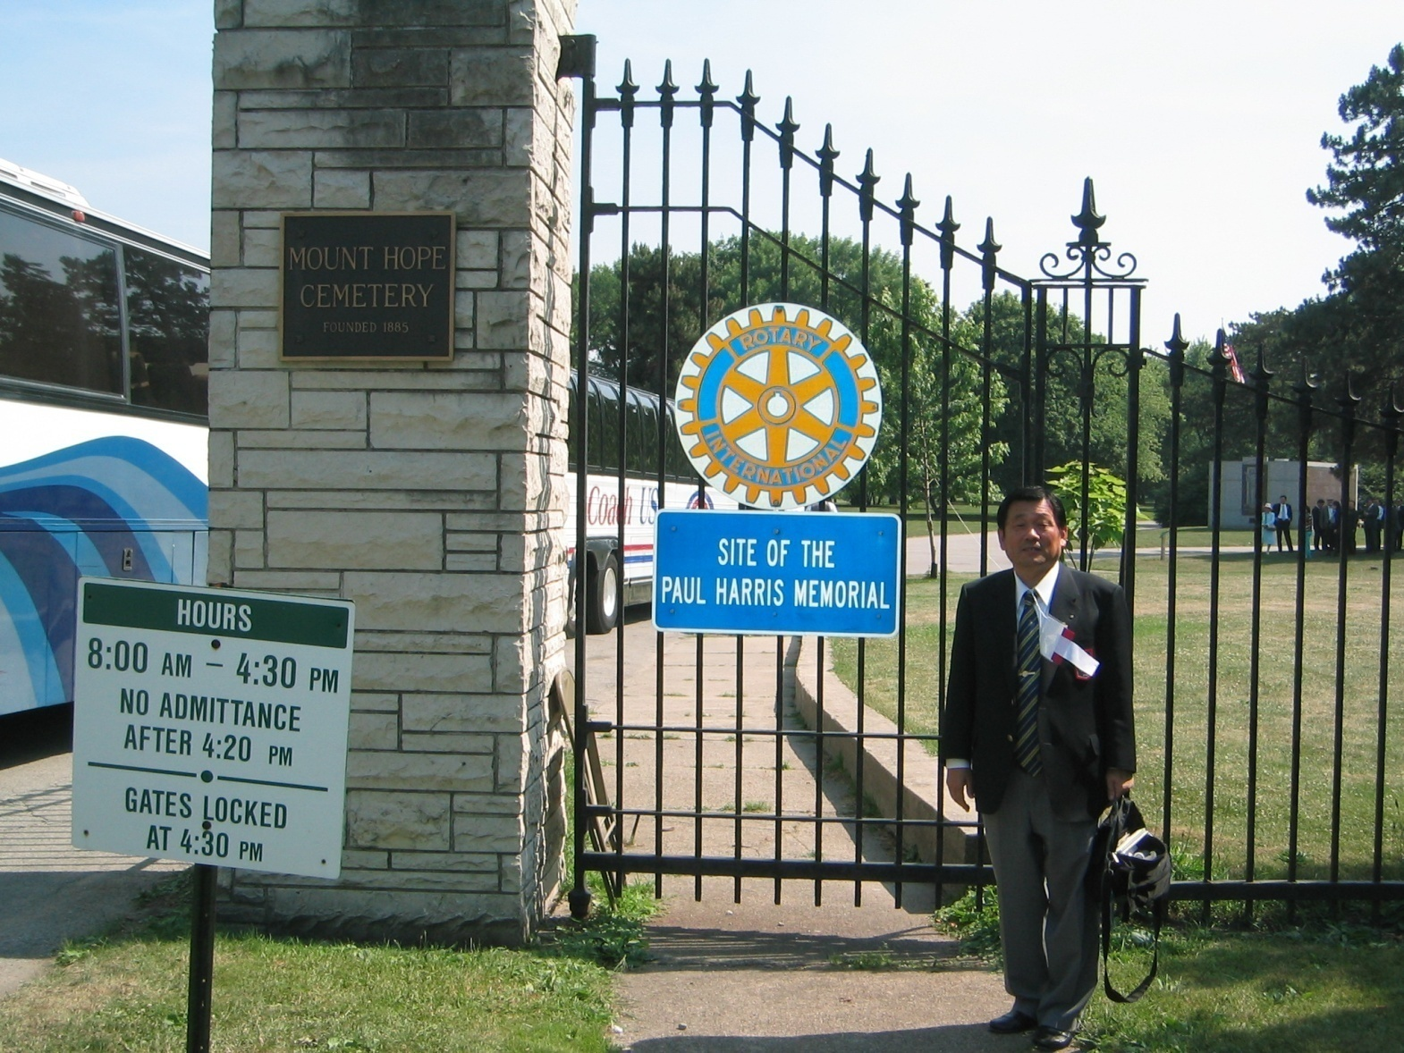
Ｐハリスの墓を訪ねて（マウントホープ墓地にて）
Notes:
シカゴにあるマウントホープという墓地に行き、ポールハリスのお墓を見て、拝んできました。

Slide 7
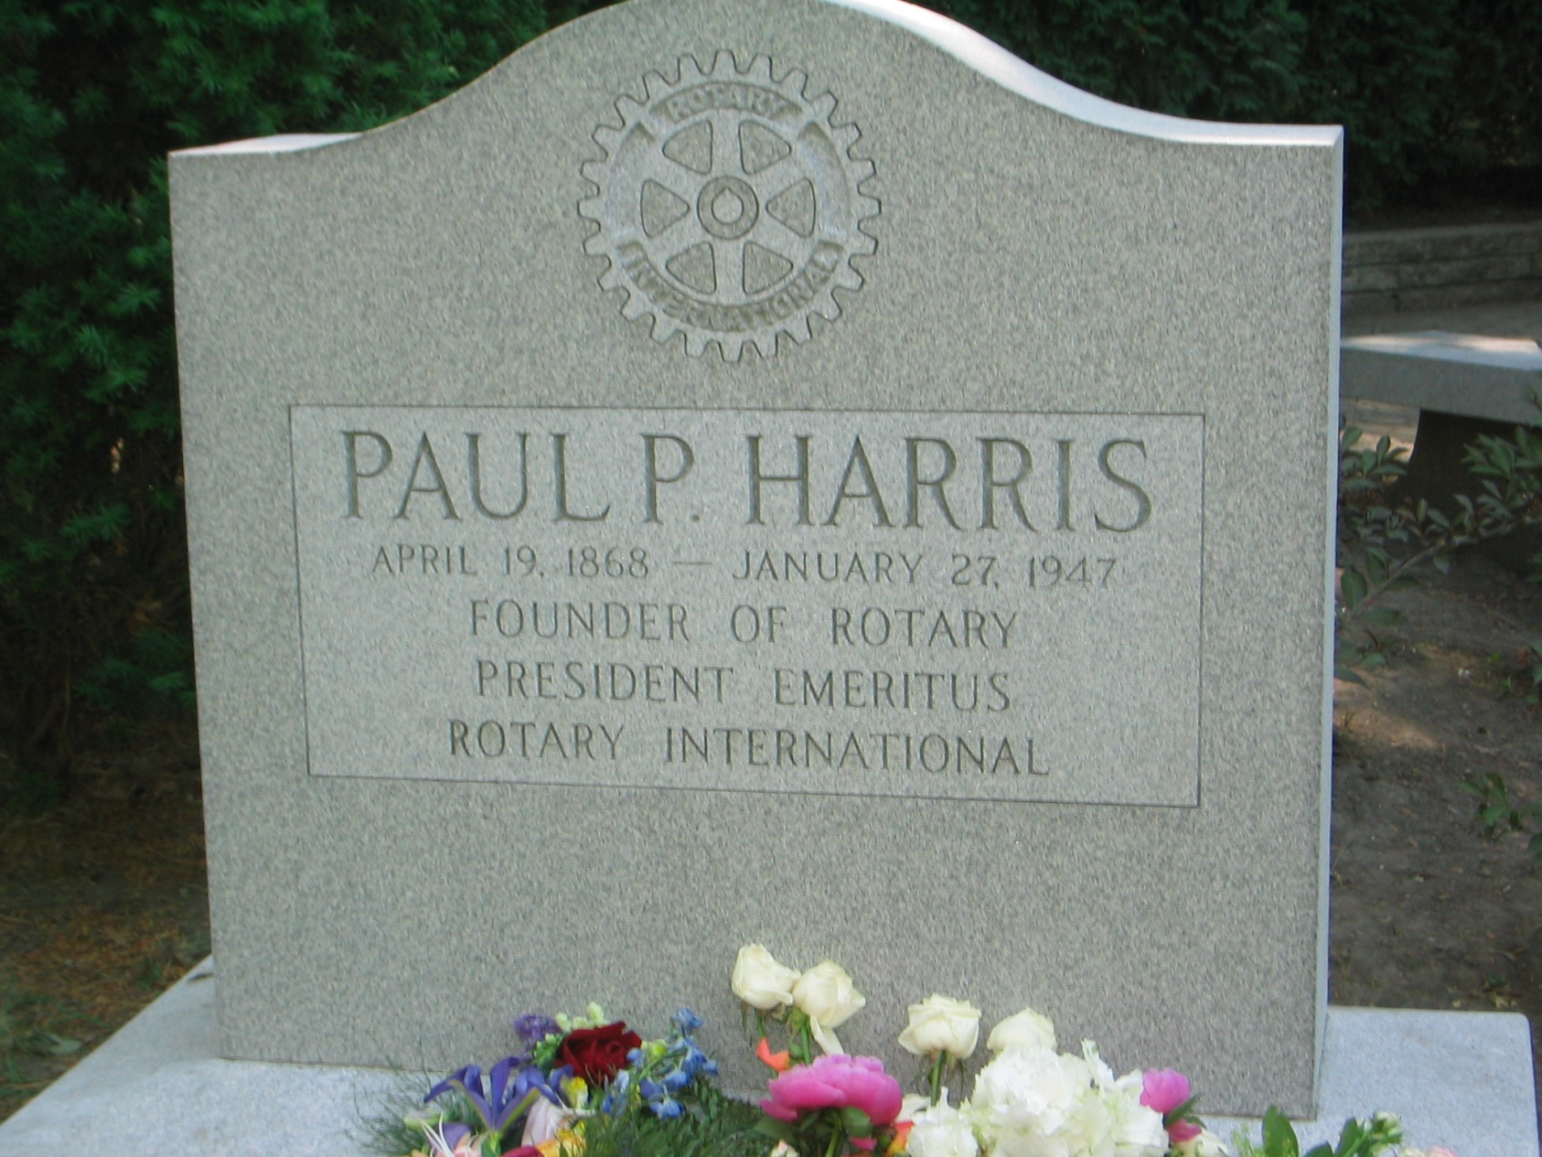
ポール・ハリスのお墓（７８歳で逝去）

Slide 8
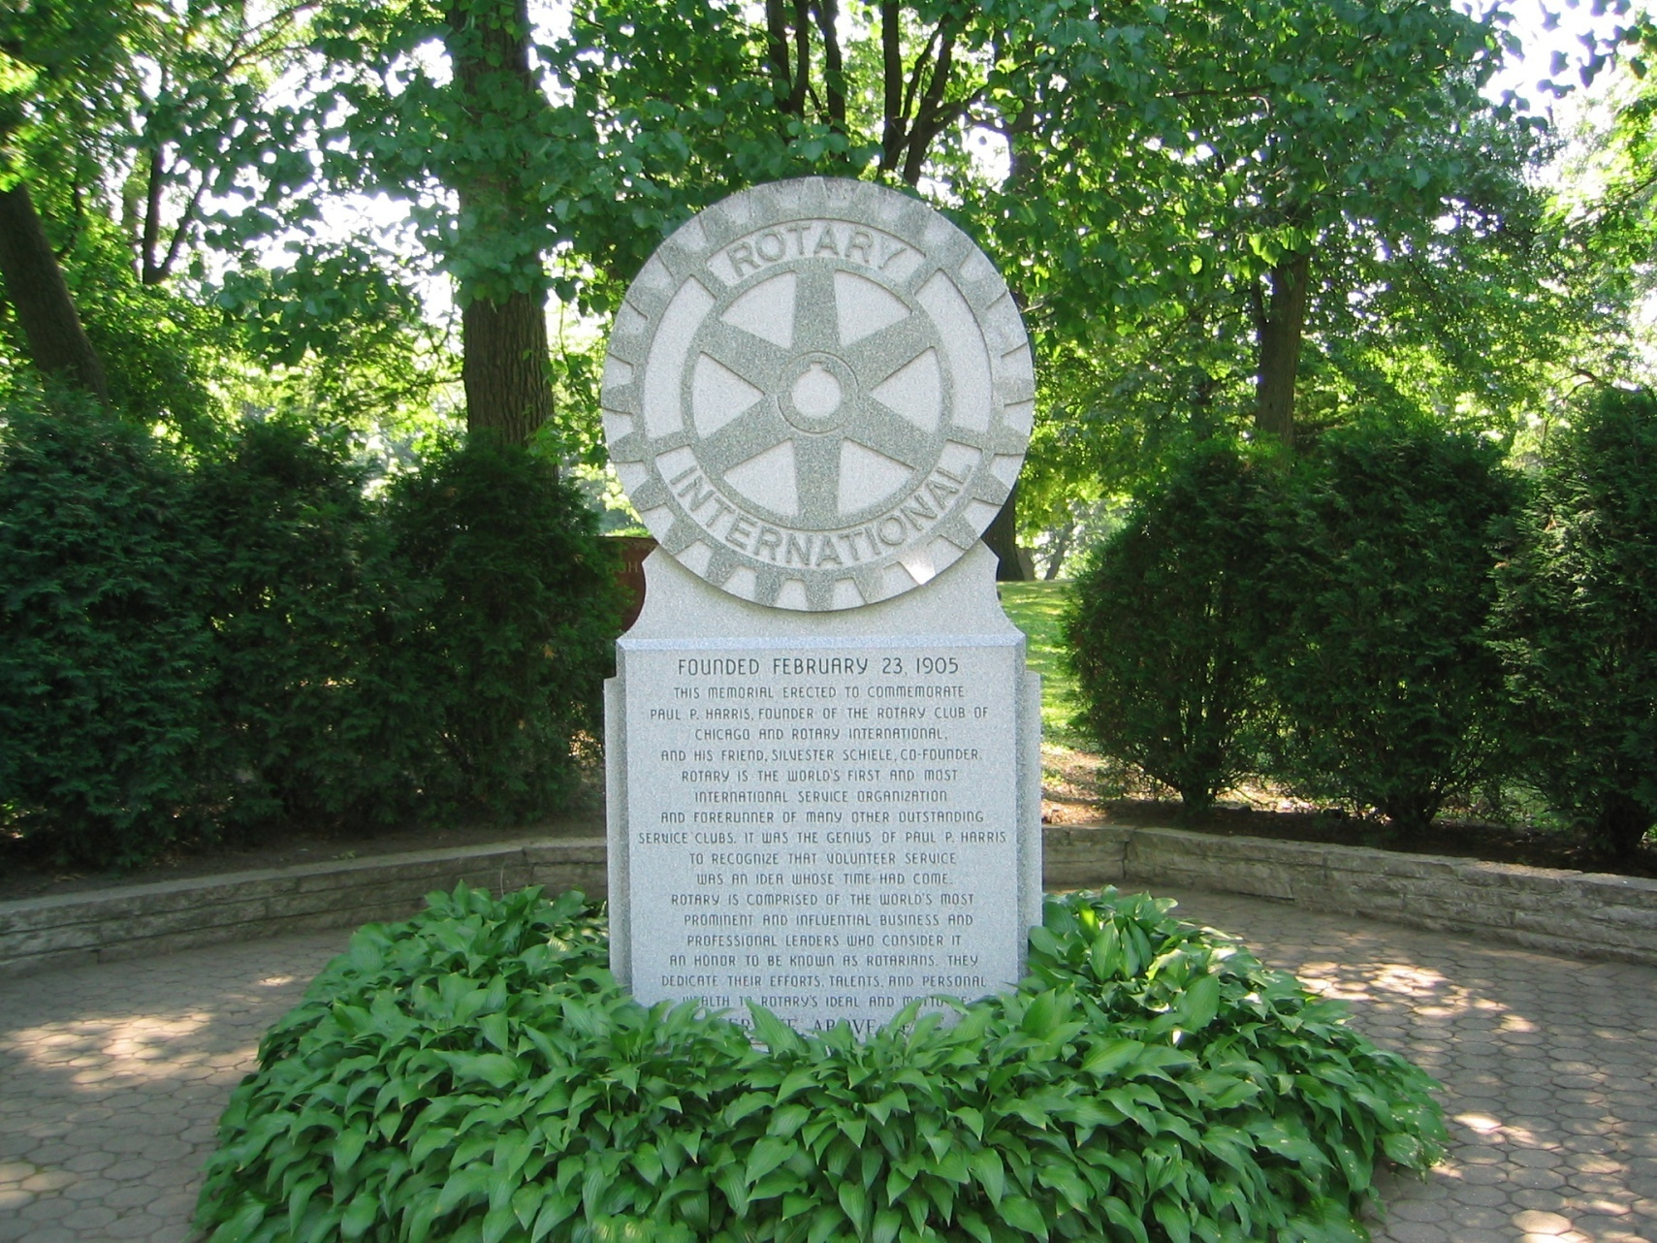
Ｐハリスをたたえる記念碑

Slide 9
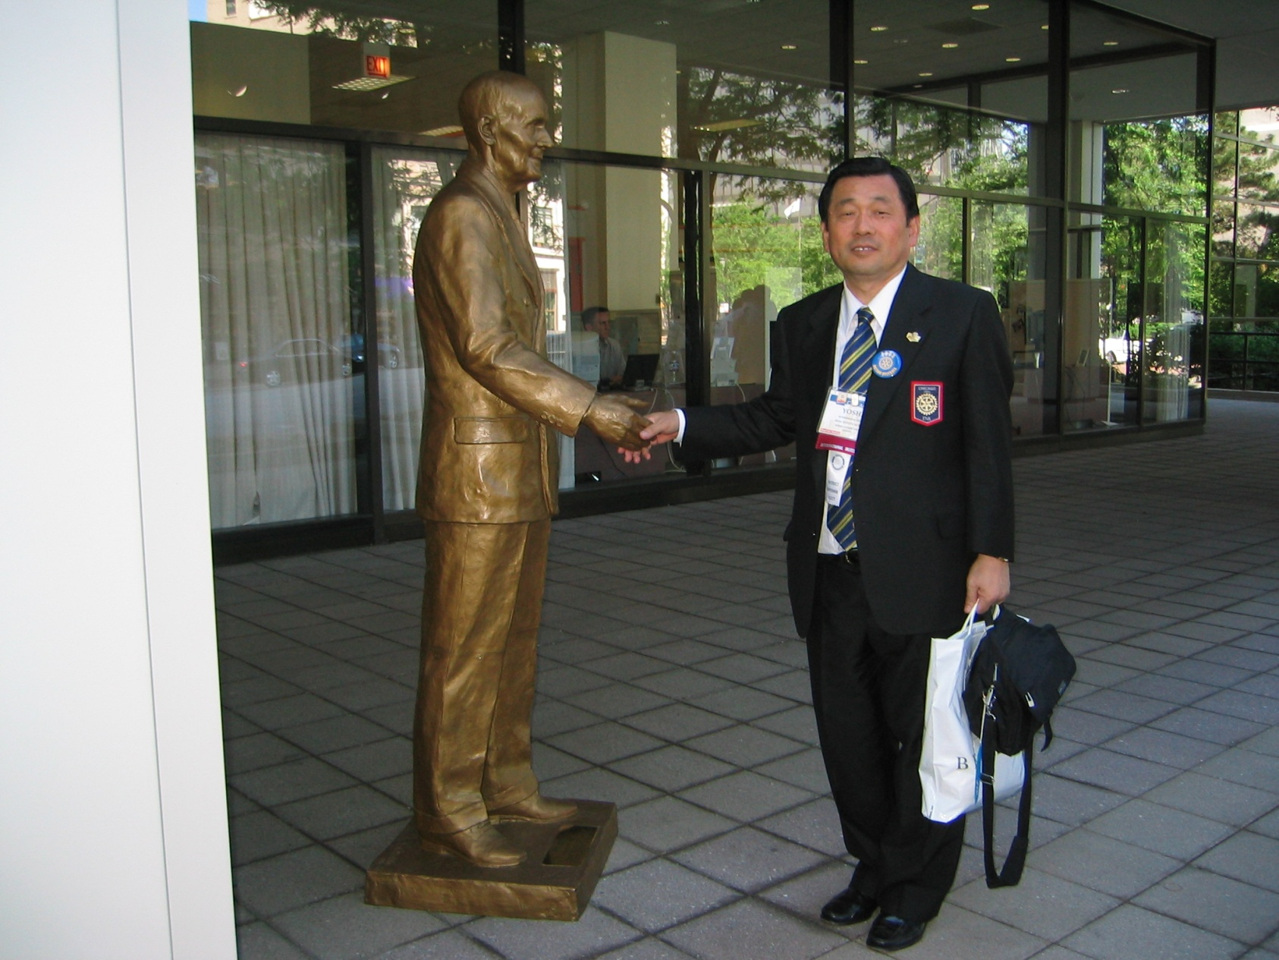
ロータリーの本部、エバンストンの玄関前
Notes:
エバンストンはイリノイ州にあり、シカゴのすぐ北側でミシガン湖の西岸に
位置します。RIの玄関前です。

Slide 10
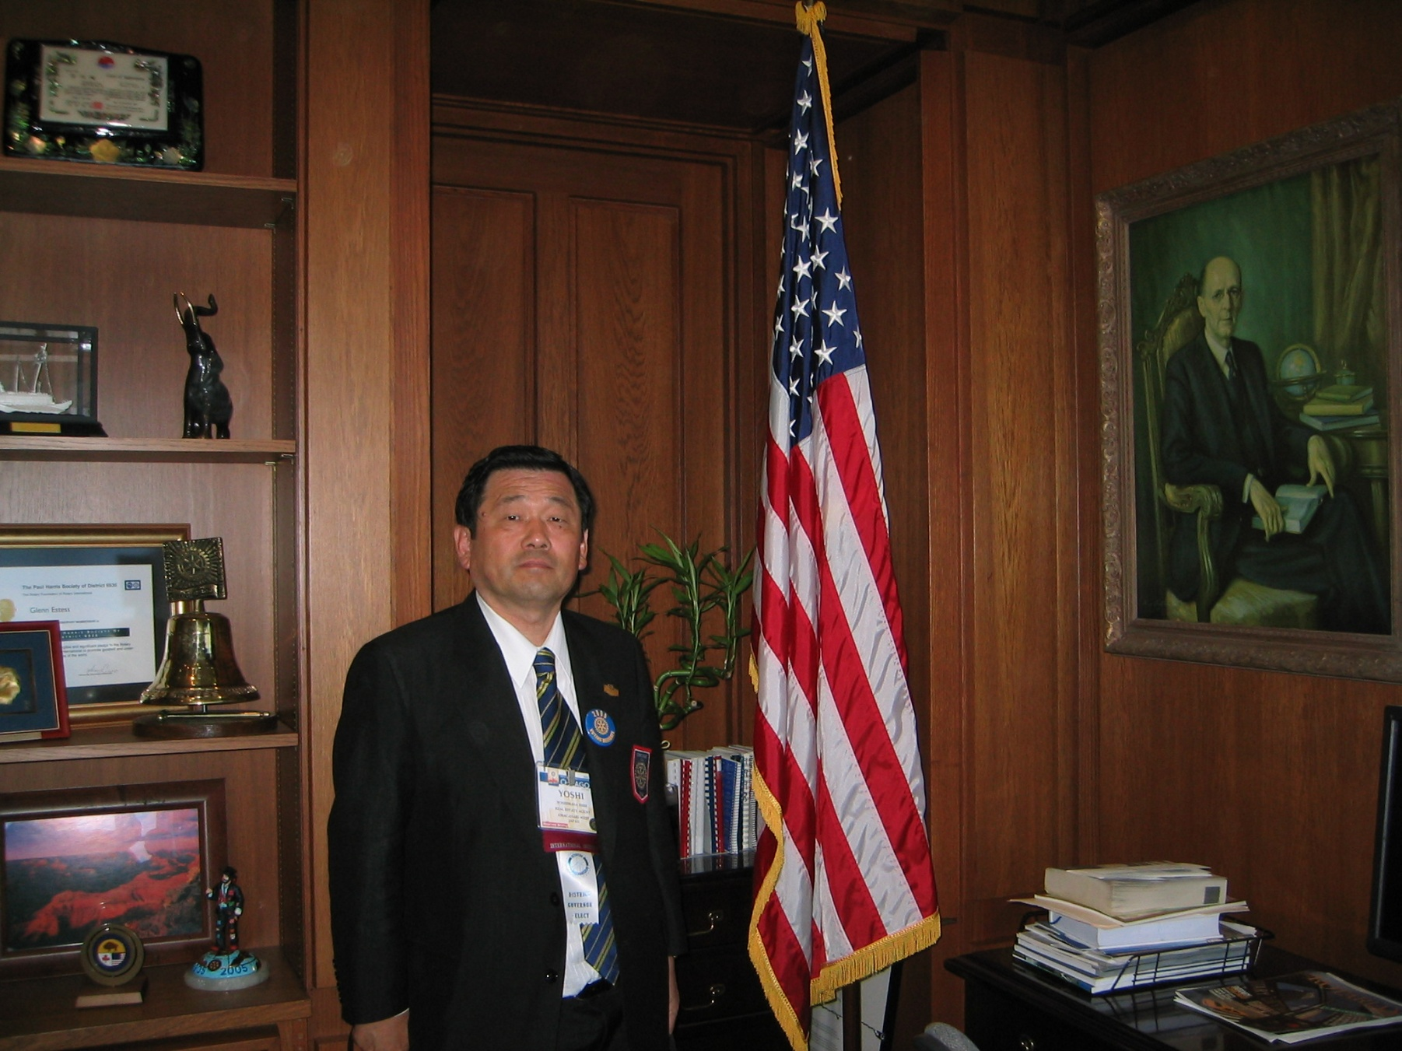
RI本部のエバンストンの内部
Notes:
国際ロータリーの本部の中です。

Slide 11
ポール・ハリス （1868～1947)
ロータリーの創始者
ポール・ハリス夫妻は子供に恵まれず、
ハリスの自叙伝には
「子供がいない私たち夫婦は国際ロータリー
を養子にしました」と書いている
国際ロータリーの初代会長であり、
1947.1.27に７８歳で亡くなった。

Slide 12
ロータリーの３賢人
（１） ポール・ハリス
（２） アーサー Ｆ シェルドン
（３） チェスリー・ ペリー
Notes:
私の考えるロータリーの３賢人です。

Slide 13

ポール・ハリス
Notes:
ロータリーの創始者

Slide 14
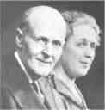
ポール・ハリスとジーン夫妻
Notes:
ポールご夫妻

Slide 15

アーサー・フレデリック・シェルドン
Notes:
ロータリーに奉仕の理念を取り入れたと言われますアーサーフレデリック・シェルドンでこの方は１９０８年にシカゴＲＣの会員になられました。

Slide 16
シェルドンはロータリーに
職業奉仕の理念を導入
シェルドンは1868年にミシガン州で生まれ、
1935年12月21日に亡くなった。67歳
He profits most who serves best.
最もよく奉仕するもの最も多く報われる
という職業奉仕の理念を説いた
Notes:
Ｈｅ profits most who serves best. は事業の継続的な繁栄を願う職業奉仕理念であり、ロータリーのモットーとして表しております。これはロータリー運動の
本義ともいうべき職業奉仕の理念であります。
.

Slide 17
チェスリー・ペリー（1872~1960)
Ｐ・ハリスにより「ロータリーの建設者」と
呼ばれた人。
1910年初代事務総長となり、1942年退任
するまで、32年間事務総長を務め、
ロータリーの組織を固めた。
Notes:
３賢人の最後はロータリーの組織を固めたチェスリー・ペリーで３２年間もＲＩの事務総長をつとめられました。いまの事務総長はヒュウコさんです。

Slide 18

チェスリー・ペリー （シカゴクラブ）

Slide 19
シカゴ・クラブの定款・細則
（1906年1月採択）
従来シカゴ・クラブの最初の定款は「わずか２行からなる短い定款であった」と紹介されていた。
しかし、調べてみますと、
奉仕の概念はなく、事業の繁栄すなわち物質的相互扶助と親睦を目的にしてロータリーが創立されたことが分かる。４回続けて例会を欠席すれば退会。しかし、例会は月に2回とし、さらに7月、8月は休会という規約だった
Notes:
従来からわずか２行の短い定款と言われてましたのは、大きな間違いでした。
定款第１条に名称（本会の名称をシカゴRCとする。）、第２条に目的、第３条に会員資格
第４条に役員、第５条に役員の任務、第６条に役員選挙、第７条に改正とありました。
７条の定款と１２条の細則からなる本格的な規約です。
定款第２条の目的に、１．会員の事業上の利益の促進。２．通常、社交クラブに付随する良き親睦とその他の特に必要と思われる事項の推進。

Slide 20
第５条の役員の任務に「統計係」
会員同士の商取引の結果を、例会において報告していた
このことからも当初のシカゴクラブには奉仕の概念はなく、事業の繁栄と親睦を目的にして創立された
Notes:
１９０６年１月制定の定款によれば、統計係という役職が設けられて、会員相互の商取引や斡旋の結果を郵送して
例会で報告したという記録が残っています。

Slide 21
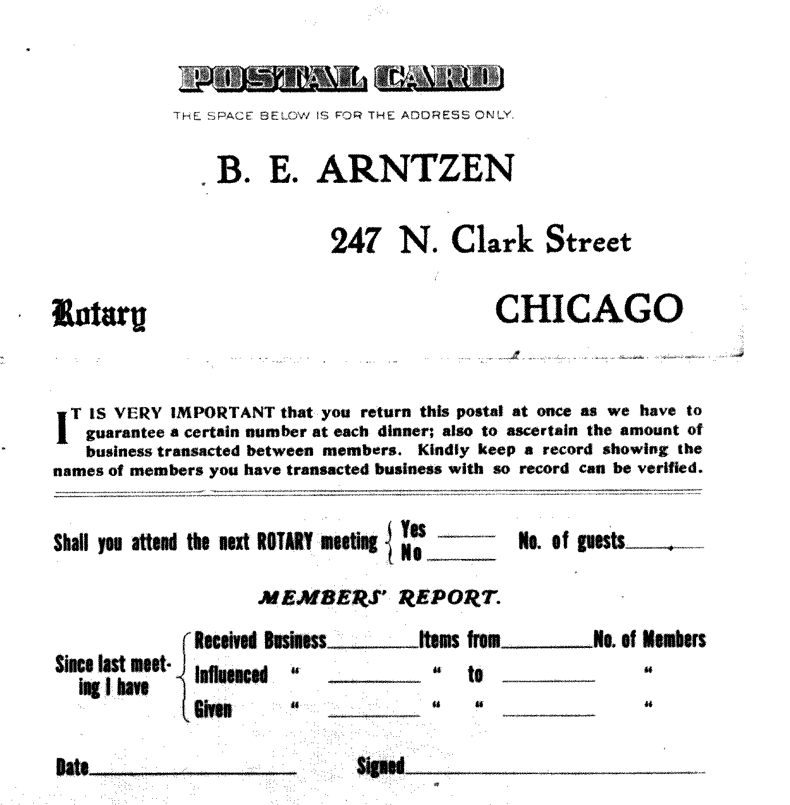
統計係 statistician の 設置
例会ごとに会員相互の商取引を報告
規約、商取引の機密主義
Notes:
1906年1月制定の定款によれば、統計係という役職が設けられて、
会員相互の商取引や斡旋の結果を郵送して例会で報告したという記録が残っています。
これはハガキ形式になっている1910年の報告書です。
例会毎にこの報告書を配付し、次回の例会の出欠予告と同時に前回の例会以降に会員間で行われた取引状況を記入してポストに投函することが義務づけられていました。
ロータリー創立の大きな目的が会員同士の物質的相互扶助であったため、会員各自の事業の内容や取引状況が部外者に漏れないように、機密保持を徹底し、定款第10条には機密保持という項目を設けて、「例会におけるすべての方針、規則、細則、および商取引は、厳密に機密を保持するものとする。」と定めています。
21

Slide 23
今、なぜ日本のロータリーは 衰退していっているのか
それはロータリーに入るメリットが余りにも少ないからではないかと思う
ロータリー創立時の相互扶助すなわち
会員の事業の発展に目を向けるべき
Notes:
しかし、注意しなければならないのは、１９１５年の道徳律に収録されているところを読みますと、
ロータリアン以外の人とも取引をロータリアンの人と同じように取引していくということが前提で、
差別をしてはいけないと書いてあります。ロータリアン以外の人の中にいい人がいれば
新会員として入会していただいたらいいと思います。
そういうことで、会員同士深い親睦をはかり、相互扶助ををやり、お互いの事業の発展に
目を向けていくべきであると思います。このことは田中毅先生もおっしゃってました。

Slide 24
会員減少の原因
（１）仕事が前より厳しく多忙になり、
例会に定期的に出席できない
（２）会員同志の親睦の欠如
（３）クラブ例会の魅力の低下
(2680地区のアンケートより)
Notes:
現在、世界の会員数は20２３年１月１７日現在で１、182,063人で日本は83,973人でバブル時は１３万人以上の
会員がおられました。日本はアジア各国においてもは最大に減少していて。アメリカも
ｵｰｽﾄﾗﾘｱもニュージーランドもブラジル、アルゼンチンなども会員が減少していて、イギリスやスウェーデン、ドイツなど
ヨーロッパの諸国は会員が増加しています。こういった点からもロータリーの原点を探って、魅力あるロータリーについて
みんなで考えていきたいと思います。

Slide 25
1970年代から企業の国際化が進み
資本家対経営者対労働者という三者対立から第４の存在ともいうべき、投資ファンドに代表される擬似資本家が加わって、資本家、擬似資本家、経営者、労働者の四極対立の構図に
Notes:
この擬似資本家は自分達は資本家ではなく、お金を持っている人たちから、資金をかき集め
オイル、穀物、不動産などあらゆる分野に投資を行い、人為的なバブル景気をつくりました。
大きな利回りを期待した世界中の銀行や資金がこれに飛びついたのです。
アメリカではスチール・パートナーズなどの数多くの投資ファンドが生まれ、日本ではホリエモンや
村上ファンドがこれを真似し、メガ・バンクがこれに続きます。

Slide 26
ロータリーの創立当初は
我も我もとこのロータリー運動に参加したのは,大きなメリットがあったからであり、今ふたたびこのメリットを取り戻すことが、ロータリー運動を活性化する最善の方策ではないでしょうか
Notes:
会員同士の相互扶助が大きなメリットとなりました。

Slide 27
ロータリークラブ創立の原点は
親睦にあったことを思い起こして、
今一度クラブ内に真の親睦
（純粋親睦）
を確立する必要があります
Notes:
そのためには、いたずらに会員増強に奔走するのではなく、会員の職業分類も含めた会員の資質を
今一度洗いなおす必要があるのかも知れません。
クラブ・ライフを活性化するためには、ロータリアンに大きなメリットを与えなければなりません。
そのメリットこそ会員同士の深い親睦と会員の事業の発展であり、そのメリットによって活性化された
クラブ・ライフとなり、はじめてロータリーの奉仕理念に基づいた奉仕活動の実践ができると考えます。

Slide 28
定款上のクラブ奉仕の定義
ロータリーの第１奉仕部門
クラブの機能を充実させるために
クラブ内で会員が取るべき行動
クラブ例会への出席
クラブ内の親睦を保つ
クラブのプログラムに参加等

Slide 29
世のため人のために尽くす心
すなわち、奉仕の心を作っていく
クラブ内でロータリアンが親睦の内に
奉仕の心をつくる
・・・これをクラブ奉仕という
Notes:
そこで、我々ロータリアンは親睦の内に奉仕の心を培って、奉仕の実践につなげていきます。そこで、ロータリアンとして目指すことは、
奉仕理念を学び、奉仕の心を育み、自分自身を磨き、世の為、人の為に新世代のための貢献、社会貢献、国際貢献をして行動
していきます。

Slide 30
ロータリーは 奉仕の心を培って
奉仕の実践につなげていく

Slide 31
決議２３－３４ 第４項
奉仕するものは行動しなければならない
ロータリー哲学も単に主観的なものであってはならず、それを客観的に行動に表さなければならない
ロータリーの奉仕活動の実践は個人奉仕を原則としながらも、
クラブの団体奉仕も認められている
Notes:
このように決議２３－３４の第４項のところにロータリーは個人奉仕も団体奉仕も認められております。
英語ではI service, とWe service であらわすのではなく
Individual service,
collective serviceと手続き要覧に書いてあります。

Slide 32
ロータリーの目的（綱領）とは
ロータリーの目的（綱領）を遵守することを
条件にロータリアンの身分が与えられている
The object of Rotary
ロータリーの綱領とは
ロータリーの目的である
Notes:
ロータリーの綱領は日本語翻訳委員会において、ロータリーの目的と変わりました。

Slide 33
四つのテスト
言行はこれに照らしてから
１） 真実かどうか
２） みんなに公平か
３） 好意と友情を深めるか
４） みんなのためになるかどうか
ロータリアンの道徳的指標
1954年のＲＩ会長ハーバート・テイラーが
倒産寸前の会社をこの四つのテストを使って
見事に再建し、成功した。
Notes:
英語でThe Four –WAY TESTと単数となっておりますので、この４つのどれが欠けてもいけないということです。

Slide 34
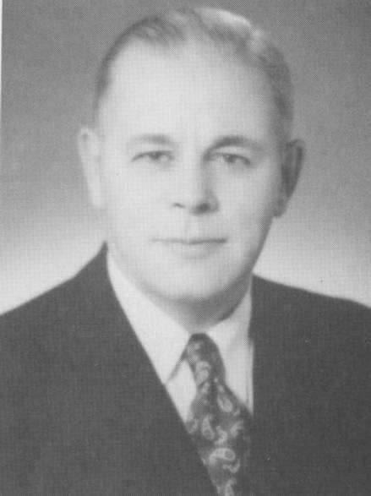
四つのテスト
ハーバート・テーラー
1954年 RI会長
1932年、倒産寸前のクラブ・アルミニューム社再建のために考え、実践したスローガン 1954年、その版権をRIに寄贈
Notes:
1929年から始まった世界大恐慌の時期に、ロータリアンがなしとげた大きな業績の一つに、四つのテストの制定があります。ハーバート・テーラーは、包装済食品の戸別訪問販売の職業分類を持つシカゴ・クラブの会員でしたが、やりがいのある職業を捨てた彼は、折からの経済恐慌の煽りを受けて、40万ドルの負債を抱えて、倒産に瀕していたクラブ・アルミニウム社の社長に就任します。
景気は冷え込んでいるし、社員の勤労意欲も落ち込んでいます。もしその操業が止まれば、250人の従業員が仕事を失うことは間違いありません。
普通の人ならば決してそのような役目は引き受けなかったでしょうが、ハーバートは、敢えてその困難な仕事に挑戦したのです。そして、こんなときにこそ、全員が倫理的なターゲットを掲げて、正しい営業活動を行えば、必ず会社が再建できるのだということを実証するために、画期的な経営管理の指針を考え出したのです。
ハーバート・テーラーが「四つのテスト」を社員に提示した当日に、「世界で最も優れた調理器具」と書かれた広告の校正刷りが、彼の机に届きました。彼は、そのことを証明することはできないし、真実ではないかもしれないと言って、広告担当のマネジャーを呼び、すべての「最高」とか「よりよい」とか「最もよい」とか「最も見事な」のような単語を使うことをやめて、製品についての事実だけを述べるように指示しました。
それから2ヶ月経って、会社が再び収益を上げ始めた頃、それぞれ宗教の違う四つの部署の責任者を呼んで、四つのテストが信仰上の教義に反しないことを確認した上で、全社員にこれを全ての職場で適用すること了解させました。大向こうをうならせるような、派手な出発ではありませんでしたが、従業員たちは印刷されたその文章を手にしながら、それぞれの職場でそれを実行し始めたのです。まさしくその単純さが効果的であり興味をそそったのです。
会社が印刷所に、低い入札価格によって大きな注文をするという事件が起こりました。印刷所が品物を届けてしまった後に、見積価格を大幅に間違ったことに気き、無理とは思いながらも、会社にその差額を払ってもらえないかと尋ねてきました。合法的にまた社会通念上からも、会社はその訴えを無視することは可能でしたが、四つテストの2番目の「すべての人に公平か？」に当てはまるとして、全額が支払われました。
クラブ・アルミニウム社の業務は改善を続け、5年後には、その借金は利子と共に完済し、15年後には、株主に多額の配当を分配するまでになりました。四つのテストは理想主義をはるかに越えて、極めて実用的なものだったのです。

Slide 35
親睦とは
感性的な親睦・・・ただ単に楽しむだけ
純粋親睦・・・ロータリアン同士の深い信頼
自分の足らざるところを他の
ロータリアンから学ぶ姿勢
純粋親睦にロータリーの魅力がある
Notes:
純粋親睦は精神的な親睦とも言う。

Slide 36
決議２３－３４の第4項に
奉仕するものは行動しなければならない。従って、ロータリーとは単なる
心構えのことをいうのではなく、また、ロータリーの哲学も単に主観的な
ものであってはならず、それを客観的な行動に表さなければならない。そして、ロータリアン個人もロータリークラブも奉仕の理論を実践に移さなければならない。
Notes:
我々は奉仕の理論ばかりするのではなく、ロータリーはIndividually（個々人の）な奉仕でもよく、またクラブや地区で代表されるCollectively（集団的な、団体の）な奉仕でもいいので、
奉仕の理論を実践に移さなければなりません。たとえば、教育的なものとして、国際親善奨学生や新世代奉仕の青少年交換やライラまたは人道的なものとして、
地区補助金や人道的プログラムなどに活動すれば、この第４項にマッチし、奉仕の理論を実践に移していることになります。

Slide 37
決議２３-34の第２項に個々人の奉仕と集団の奉仕
and fourth, individually and collectively,
by active precept and example, to stimulate
its acceptance both in theory and practice
by all non-Rotarians as well as by all
Rotarians.
Notes:
第２項には、本来ロータリークラブは、事業および専門職務に携わる人の代表として、ロータリーの奉仕の哲学を受け入れ、次の４つのことを実行する
ことをめざしている人々の集まりである。まず第１に・・・うんぬんとあり、第４項に、そして、第４に個々人として、また団体としても大いにこの教えを説き、
その実例を示すことによって、ロータリアンだけでなく、ロータリアン以外のすべての人々が、理論的にも実践的にも、これを受け入れるように励ますこと
である。（この文章は手続要覧の訳であります） とすでに１９２３年に書かれております。
ロータリーはI serve, ライオンズはWe serve と教えてもらいましたが、、手続要覧ではI serveはIndividually（個々人の奉仕） でWe Serve は
Collectively Service（団体の奉仕） と決議２３－３４の第２項に明記されております。Practice とは実践する、acceptance 受け入れ, stimulate は刺激する。活気ずける

Slide 38
例会は人生の道場
クラブ例会等に出席して、事業上の発想
の交換を通じて、お互いに切磋琢磨して
奉仕理念を研鑽し、自己改善を図る
例会では
世のため人のために尽くす心、すなわち
奉仕の心を作る
（クラブ奉仕）
Notes:
例会は人生の道場であると言ったのは、米山梅吉さんです。皆さんもご存知の米山奨学金の米山さんです。
この方は東京RCの初代会長さんですが、日本のロータリーの
創始者ではありません。福島喜三次（ふくしまきそうじ）さんが創始者と
東京RCの記念誌に書いてあります。この方はアメリカ在住のときに、ロータリアンでした。
福島喜三次
ふくしま・きそうじ）は日本人第１号のロータリアンで三井物産のの子会社東洋綿花（のちのトーメン）
福島さんは佐賀県有田市の出身。（ありたし）佐賀県は鍋島藩。

Slide 39
ロータリーを語る前に
ロータリーの奉仕理念には
２つのドキュメント（文書）がある
この理念を理解してロータリーを語ろう

Slide 40
その１つ目のドキュメントとは
決議２３－３４にある
Service Above Self・・・[奉仕哲学]
超我の奉仕 および
He profits most who serves best.
・・・[実践倫理]
最もよく奉仕する者、最も多く報いられる
というシェルドンの職業奉仕の理念
Notes:
以前におもしろいことを発見致しました。 Service not self で有名なミネアポリスＲＣ２代目会長のベンジャミン・フランクリン・コリンズのことで調べてましたら、Golden stland
（黄金のきずな）の1911年8月21日からの全米ＲＣ連合会のポートランド年次大会のエクスカーションでコロンビア川の船旅での即興演説で、コリンズがService not self を述べたわけですが、
この演説の前に、コリンズとこのHe profits・・・のモットーを提唱したアーサー・フレデリック・シェルドンとが
このポートランド大会の数ケ月前に会っていることが判明しました。このことはミネアポリスＲＣの２５周年記念誌の second year に書かれています。
また、ミネアポリスRCは１９１０年に創立してますが、その前身としてミネアポリス・パブリシティ・クラブ
がロータリーの創立と同じ1905年にできていて、そこのモットーがService not self なんでおどろきました。
また、シェルドンがこのHe profits・・はＧｏｌｄｅｎ Ｒｕｌｅ すなわち黄金律（人にしてもらっていいことは、他人にもせよ）と同じで、Service not self も同じ黄金律
を意味していると書かれており、大発見でした。

Slide 41
２つ目のドキュメントは
Official Directoryの裏表紙に
The ideal of Service 奉仕の理想の
説明がある
奉仕の理想とは
「人に対する思いやりや
人のためにつくすこと」
という理念がある
Notes:
Rotary clubs everywhere have one basic ideal . The ideal of service which is thoughtfulness of and helpfulness to others.
ロータリークラブは人に対する思いやりや人のためにつくすという奉仕の理想という基本理念を持っている。
この奉仕の理想は超我の奉仕と同じ意味であると考えたらいいです。

Slide 42
Ｏｆｆｉｃｉａｌ Ｄｉｒｅｃｔｏｒｙの裏表紙に
Ｒｏｔａｒｙ ｃｌｕｂｓ ｅｖｅｒｙｗｈｅｒｅ
ｈａｖｅ oｎｅ ｂａｓｉｃ ｉｄｅａｌ
－ ｔｈｅ “ｉｄｅａｌ ｏｆ Ｓｅｒｖｉｃｅ”，
ｗｈｉｃｈ ｉｓ ｔｈｏｕｇｈｔｆｕｌｎｅｓｓ
oｆ ａｎｄ ｈｅｌｐｆｕｌｎｅｓｓ ｔｏ ｏｔｈｅｒｓ．
「ロータリークラブは人に対する思いやりや人のお役にたつこと,という奉仕の理想という基本理念を持っている」
Notes:
このofficial Directoryの裏表紙に、英語で次のように奉仕の理想を説明している。Thoughtfulnessは思いやりのことで、Helpfulnessはお役に立つことです。この２つのことばが
ロータリーの真髄であると言っても過言ではありません。
要するに、我々は何の為にロータリーに入っているのかといいますと、人に対する思いやりの心を持てる人間をめざし、人のお役に立つ人間になれるようにめざしているのです。
このofficial Directoryの冊子は２００９年に廃刊となり、すべてIT化されております。

Slide 43
ロータリーの樹
ロータリーの樹
ロータリー財団
米山記念奨学会
青少年奉仕
国際奉仕
社会奉仕
職業奉仕
奉仕の理想
奉仕の理想
ロータリーの目的 ・ 四つのテスト
親睦 － クラブ奉仕 － 助け合い
超我の奉仕
最もよく奉仕する者、最も多く報いられる
Notes:
このロータリーの樹は、職業奉仕を木の幹にたとえて説明しております。私なりに少し変えてロータリーの樹を作ってみました。
この根の所にロータリーの２つの奉仕理念である超我の奉仕のService Above Self と最もよく奉仕する者、最も多く報いられるというHe profits most who serves best が存在すると書いてます。
また５大奉仕の一つであるクラブ奉仕およびロータリーの目的（綱領）そして４つのテストがこの根のところに存在します。この図に基づいてロータリーを説明することができます。
職業奉仕の幹の横に奉仕の理想が書かれています。奉仕の理想すなわち「人に対する思いやりをもって、人のお役に立つ」行動をすれば職業奉仕をもって青少年奉仕にも、国際奉仕にも社会奉仕にも
ロータリー財団にも、米山記念奨学会にも立派な花が咲くと考えるロータリーの樹という図です。

Slide 44
ロータリーの生みの親である
ポール・ハリスのことば
世界は絶えず変化しています
私たちは、この変化する世界とともに
変わっていく心構えがなければなりません
ロータリー物語は、 繰り返し、
繰り返し、書き直す必要があるでしょう

Slide 45
ロータリーで変えてもいいもの
RI・地区・クラブの
組織の管理運営
および 奉仕活動の実践
Notes:
ポール・ハリスのいう世界とともに変化する心構えがなければならない。ロータリー物語は何度も書き換え
られなければならない。と言われ、そのロータリで変えてもいいものとは組織の管理運営で、地区やクラブの活動の効率を高めるために、地区組織やクラブ組織の合理的な統廃合や新しい分野の組織創設を絶やしてはいけません。
また、奉仕活動の実践内容は地域社会のニーズの変化に適応したものに変えていく必要があります。

Slide 46
ロータリーで変えてはならないもの
「ロータリーの哲学」すなわち
「ロータリーの奉仕理念」である
Notes:
世の中がいくら変わっても、ロータリーの奉仕理念は変えてはいけないと、確信いたしております。

Slide 47
ロータリーのまとめ
ロータリークラブ創立の原点は親睦
会員同士の何でも相談できる深い親睦を計り、
職業奉仕に目を向け、会員同士や会員以外の人とも差別なく取引を行い、会員の事業の
発展に目を向けていくべき
Notes:
まとめとして、我々ロータリアンはロータリー創立の原点が親睦にあったことを思い起して、今一度クラブ内に真の親睦を確立する必要があり、また、職業奉仕の職業倫理高揚に目を向けながら、会員同士や会員以外の人とも差別なく取引を行い、会員の事業の発展に目をむけることが、会員のメリットにつながると思います。そのメリットによって活性化されたクラブライフによって、はじめて
ロータリーの奉仕理念に基づいた奉仕活動の実践をおこない、会員の事業の発展に目を向けていくべきだと思います。。

Slide 48
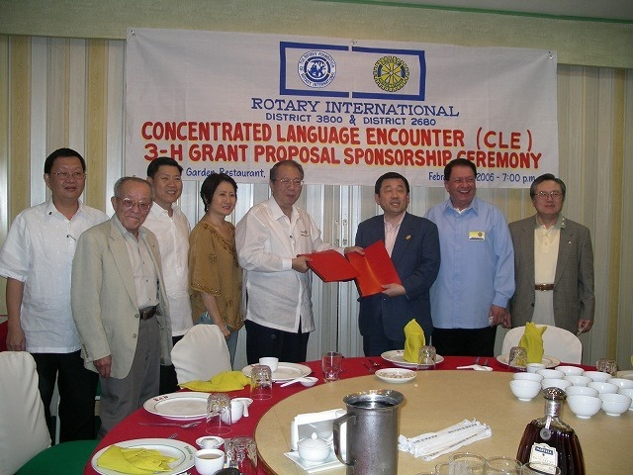
CLEの3-Hグラントの国際パートナーとなる （2006年2月）
Notes:
識字率向上のためのCLE（語学集中研修）で日本で最初で最後の３Hプログラムとなり、今までに１００万人からのマニラの子ども達が英語力を身につけ読み、書き、話すことができ、就職活動に大いに役立ちました。
この事業は２００２年に始まり、２０１６年まで１４年間もかかりました。補助金は３０万ドルいただきました。あまりにも長いので、３Hは廃止となりました。

Slide 49
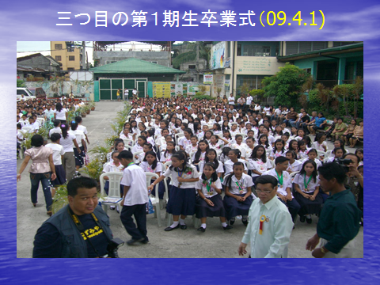
Notes:
Northbay Blvd. North Elementary School

Slide 50
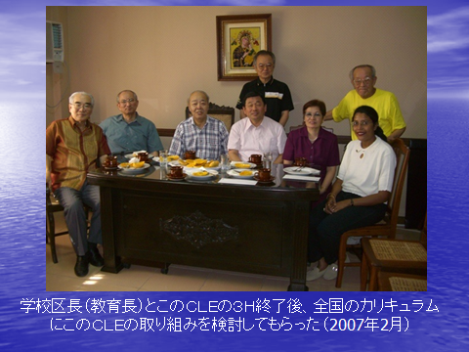
Notes:
左から大島秀夫さん、森田道太郎さん、田中毅さん、石井良昌、その後ろが宮本はじむさん、黄色のシャツの東昭二さんのCLE
の６人の視察メンバーです。私の右となりの女性は教育長さんです。

Slide 51
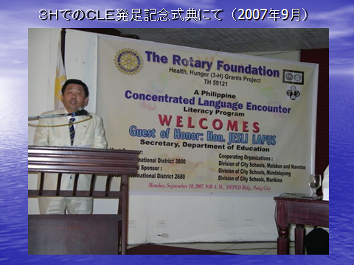
Notes:
この場所はフィリピンの文部省の中の会議室です。ここで、CLEの語学集中研修をラプス文部大臣にフィリピン全土にカリキュラムを組んで英語教育
にCLEを広めてくださいとお願いをしました。小学生から母国語であるタガログ語だけでなく、英語教育に力を入れ就職活動に役立つこのCLEの
研修に力を入れてほしいとすぴーちを行いました。私の知る限りでは５０万人のこどもたちが習ってましたが、いまではすでに１００万人は超えていると
思います。

Slide 52
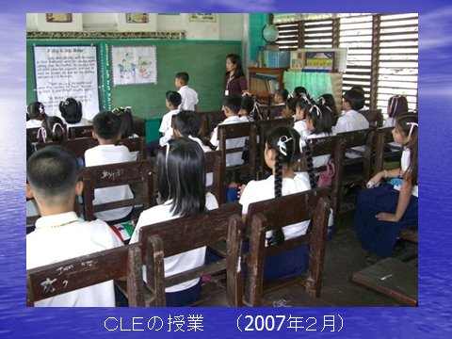

Slide 53
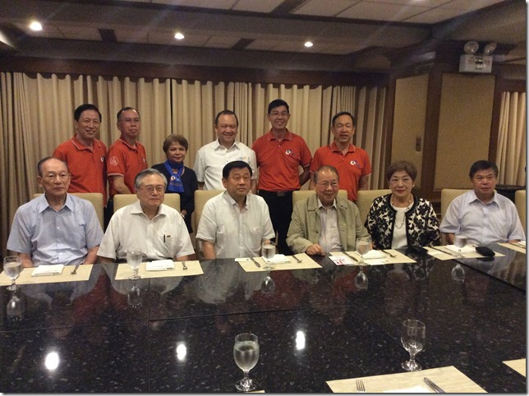
2016年10月７日 参加者一同
Notes:
この時の参加者は右から私の次に講演されます友人の矢野むねよしPDG、尼崎西RCの中島貴美子会長、、マンダルヨンRCのパストガバナーのトニー・ピュアットさん、この方はフィリピンのCLE委員長で、日本の委員長は私でした。
そして私、 石井良昌、わたしの左は尼崎西RC副会長の中尾信彦さん、医師で宝塚武庫川RCの水谷重康さんの５人が
GGのプロジェクト視察でマニラに行きました。あとの方はフィリピンの３８００地区の皆さん。２０１６年１０月７日

Slide 54
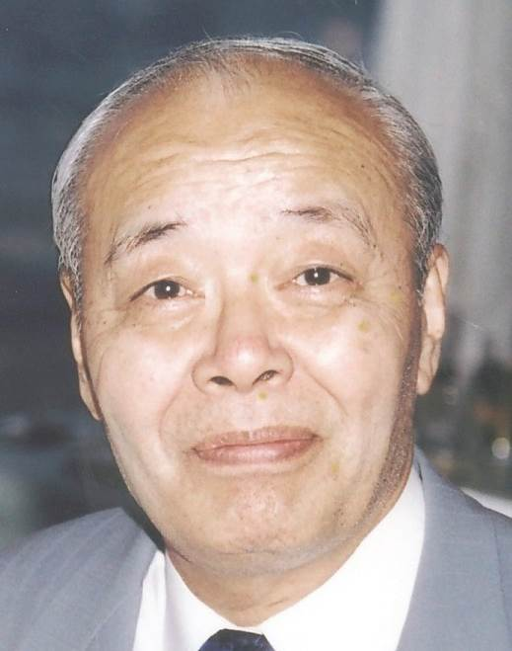
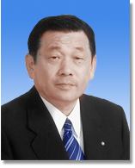
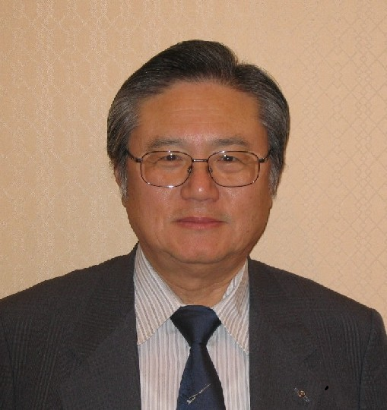
超我の奉仕賞
わが尼西クラブから３人
田中 毅
石井 良昌
中尾 信彦
Notes:
おそらく同じクラブで３人も生存している超我の奉仕賞を受賞したクラブはほかにないと思います。

Slide 55
国際ロータリーを憂う
① 一業種一会員制度の崩壊
② 出席率の大きな緩和
③ 世界最大のボランティア団体
④ 会員増強をめざしている
Notes:
①の一業種一会員制度はロータリーに入って一番誇りにしていたと思います。 ②の出席に関しては１年を通じて休んだところを年間を通じて出席補填できるという緩和措置が
なぜそうしないといけないのか？疑問が残ります。 ③RIはロータリー以外の奉仕団体であるライオンズクラブやソロプチやキワニスクラブなどのボランティア団体のトップをRIはめざしている。
④ 色いろな新入会員の制限を取り払い、かなり無理して会員増強をはかっている。特にローターアクト会員の増強に力をいれているように感じます。
このあと矢野パストガバナーから「変化するロータリー」の講演でもお話があると思います。

Slide 56
さいごに
ロータリーの親善大使としての自覚と責任を
もって、自分自身を磨き、
ロータリーでいう「奉仕の理想」の
人に対する思いやりや人のお役に立つ
という気持ちを忘れないで、今後とも
世の中のお役に立つ人をめざし、
益々よきロータリアンをめざしましょう。。
Notes:
我々ロータリアンはロータリーの親善大使としての自覚と責任を持ち、自分自身を磨き、奉仕の理想という奉仕の理念を忘れずに、
人に対する思いやりと、世の中のお役に立つ人を目指して頑張りましよう。

Slide 57
完

